Slide 1

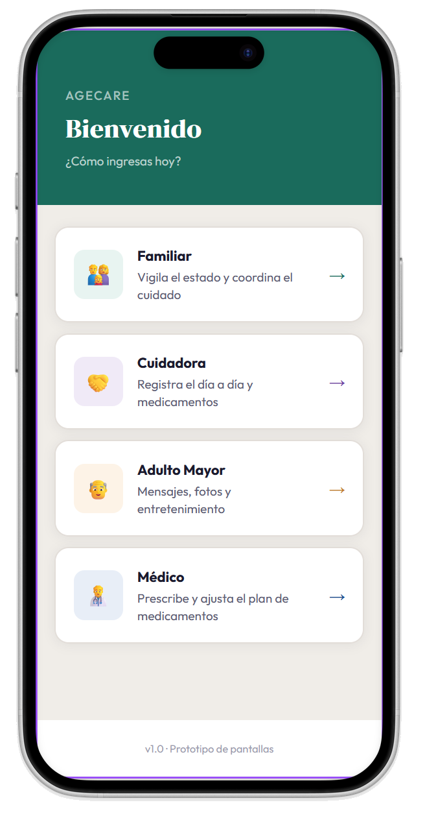
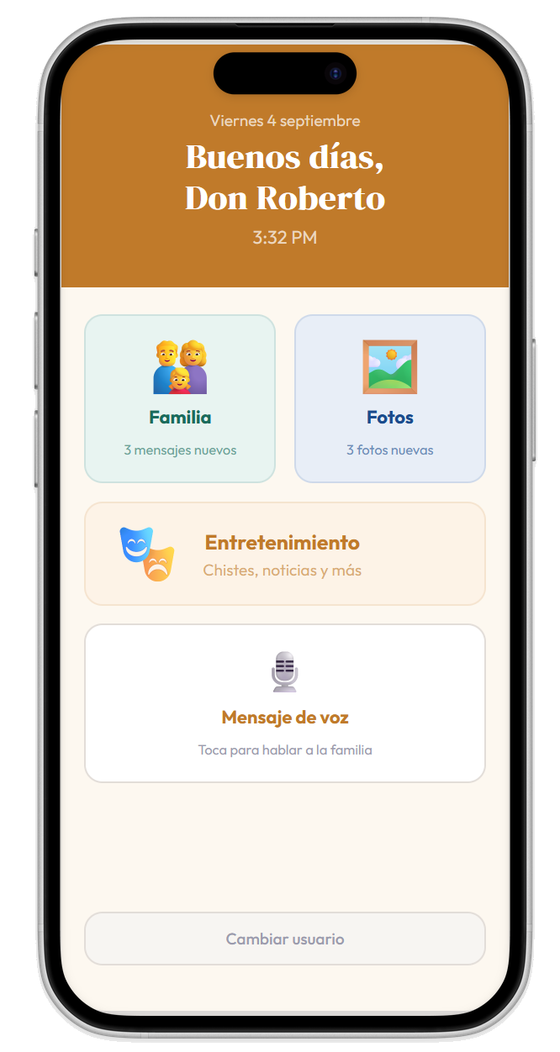
PRESENTACIÓN FINAL CAPSTONE
AgeCare
Cuidado conectado para adultos mayores y sus familias
Ingeniería en Informática · Escuela de Informática y Telecomunicaciones

Slide 2

Equipo del proyecto
CI
FB
CG
FV
Claudia Iosue
Franco Barra
César Gacitua
Felipe Varas
Scrum Master
QA
Backend developer / DevOps
Frontend developer
Facilita las ceremonias y el avance de los sprints
Asegura la calidad de cada entrega
Trabaja en backend
Construye la app móvil en Flutter
Empresa: Alloxentric

Slide 3







Descripción del proyecto
El problema
Nuestra propuesta
Poco orden y comunicación en el monitoreo de salud, las alertas, la coordinación del cuidado y la comunicación entre familiares, cuidadores y médicos de un adulto mayor en plena era digital. Poca oferta de espacios centralizados para familiares de adultos mayores a distancia.
Proporcionar a las familias información confiable y en tiempo real sobre el bienestar de su ser querido, y al adulto mayor un medio accesible para mantenerse conectado, acompañado y activo. Ficha clínica digital.
UNA APP, CUATRO ROLES
Familiar
Cuidadora
Adulto mayor
Médico

Slide 4




Objetivos
OBJETIVO GENERAL
Desarrollar una plataforma digital integral de cuidado de adultos mayores que centralice el monitoreo de salud, las alertas, la coordinación del cuidado y la comunicación entre familiares, cuidadores, médicos y el propio adulto mayor, con el fin de proporcionar a las familias que cuidan a distancia información confiable y en tiempo real sobre el bienestar de su ser querido, y al adulto mayor un medio accesible para mantenerse conectado, acompañado y activo.
Expediente único
Alertas en tiempo real
Ciclo de medicación
Consolidar la información de salud del adulto mayor —signos vitales del wearable, adherencia a medicamentos, observaciones de la cuidadora, incidentes y documentos médicos— en un expediente compartido, con semáforo de bienestar diario y soporte multi-paciente.
Notificaciones push con umbrales configurables ante eventos críticos: caída detectada, signo vital fuera de rango y medicamento no administrado. Incluye flujo de acción inmediata ante caídas y botón SOS.
Plan definido por la cuidadora o el médico, digitalización de recetas mediante OCR, alarmas de tomas, confirmación de dosis y visualización de la adherencia por parte del familiar.

Slide 5

Alcance y limitaciones
5
sprints de dos semanas: 10 semanas (2,5 meses) para la versión 1
Nuestro alcance: frontend de la aplicación móvil
Monitoreo de salud
Alertas
Medicamentos
4
sprint en que comienza el piloto con usuarios reales
Chat + asistente IA
Vista adulto mayor
Vista cuidadora (freemium)
Marketplace vitrina
2
tiendas de destino: App Store y Google Play
Limitaciones
Backend y web de administración a cargo de otro equipo.
Dependencia de la entrega de endpoints: avanzamos con mocks mientras la API real está disponible.

Slide 6







Metodología: Scrum
Trabajamos sobre los tickets AGE-XXX ya definidos por Alloxentric / Wellq Co en su Plan de Desarrollo v1 (rol APP/APP-R, frontend móvil), cada uno con criterios de aceptación. No redactamos historias desde cero.
01
02
03
04
Planning
Daily stand-up
Review / demo
Retrospectiva
Al inicio de cada sprint
Corto, async si no calza el horario
Al cierre del sprint
Mejora continua del equipo
Ciclo que se repite en cada uno de los 5 sprints

Slide 7






Flujo de desarrollo y entregas
Ticket en Jira
Rama por ticket
Pull request
Integración
Build de demo
Tablero SCRUM
Versionado en Git
Revisado antes de integrar
GitHub Actions
Flutter Web en Vercel
Entregas continuas
Una build de demostración desplegada permite que la empresa monitoree el avance entre reuniones, según lo acordado en la primera reunión con Alloxentric.

Slide 8
Cronograma: release plan
1
2
3
4
5
Sprint 1
Sprint 2
Sprint 3
Sprint 4
Sprint 5
Semanas 1–2
Semanas 3–4
Semanas 5–6
Semanas 7–8
Semanas 9–10
Setup
Autenticación y navegación
Vitals / wearable
Medicamentos
Alertas / SOS
Bitácora / OCR
Chat / asistente IA
Vista adulto mayor
Marketplace
QA final
Piloto con usuarios · semana 8
Entrega final · semana 10

Slide 9



Arquitectura del software
Clientes
App Flutter
Versión web
Android · iOS · Riverpod · Dio
Flutter web · Vercel
REST /api/v1 + JWT · WebSocket chat
Azure · Brazil South
Core API
FastAPI · Python 3.12 · App Service
PostgreSQL 16
Blob Storage
SQLAlchemy 2 · asyncpg · Alembic
Fotos, audios y documentos · URL SAS
Servicios externos
Firebase FCM
Claude API
Azure AI Speech
Spike API
Notificaciones push
Asistente IA y recetas
Dictado y lectura en voz
Wearables
CI/CD: GitHub Actions · Docker / docker-compose · deploy.ps1 → Azure App Service

Slide 10
Modelo de datos
+1
+1
+2
care_tasks
vital_readings
medications
scheduled_doses
Tareas de cuidado
Signos vitales
Plan de medicamentos
Dosis programadas
+6
+3
users
patient_members
patients
alerts
sos_events
Cualquier persona
Rol en cada paciente
Expediente
Alertas
Eventos SOS
+10
+3
+7
+1
caregiver_profiles
observations
chat_messages
documents
Perfil de cuidadora
Bitácora diaria
Chat y asistente IA
Documentos y archivos
+N tablas de detalle que expanden la entidad
Relación 1 a N (la flecha apunta al lado N)
13 entidades + 34 tablas de detalle = 47 tablas

Slide 11


Tecnologías: app, backend y base de datos
App
Backend
Base de datos
Nuestro alcance
Contrato consumido
Persistencia
Flutter 3 + Dart
una sola base para Android, iOS y web
Riverpod
gestión de estado
go_router
navegación
Dio
cliente HTTP
Python 3.12 + FastAPI
framework de la API
Pydantic v2
validación de entradas y salidas
JWT
autenticación con access y refresh token
argon2
hash de contraseñas
WebSocket
chat en tiempo real
OpenAPI / Swagger
documentación en /docs
PostgreSQL 16
base de datos relacional
SQLAlchemy 2
ORM asíncrono
asyncpg
driver de PostgreSQL
Alembic
migraciones

Slide 12


Tecnologías: infraestructura, servicios y DevOps
Infraestructura
Servicios externos
DevOps y herramientas
Azure · Brazil South
Integraciones
Repos, CI y despliegue
Azure App Service Linux
API · plan B1
Azure Database for PostgreSQL
Flexible Server · plan B1ms
Azure Blob Storage
Standard LRS con URLs firmadas SAS
Vercel
versión web · plan Hobby
Firebase Cloud Messaging
notificaciones push
Claude API
asistente IA y lectura de recetas
Azure AI Speech
dictado y lectura en voz alta
Spike API
integración con wearables
GitHub
los dos repositorios
GitHub Actions
integración continua (CI)
PowerShell · deploy.ps1
despliegue del backend
Docker + docker-compose
entorno local y entrega del frontend
Mermaid
diagramas de la página

Slide 13
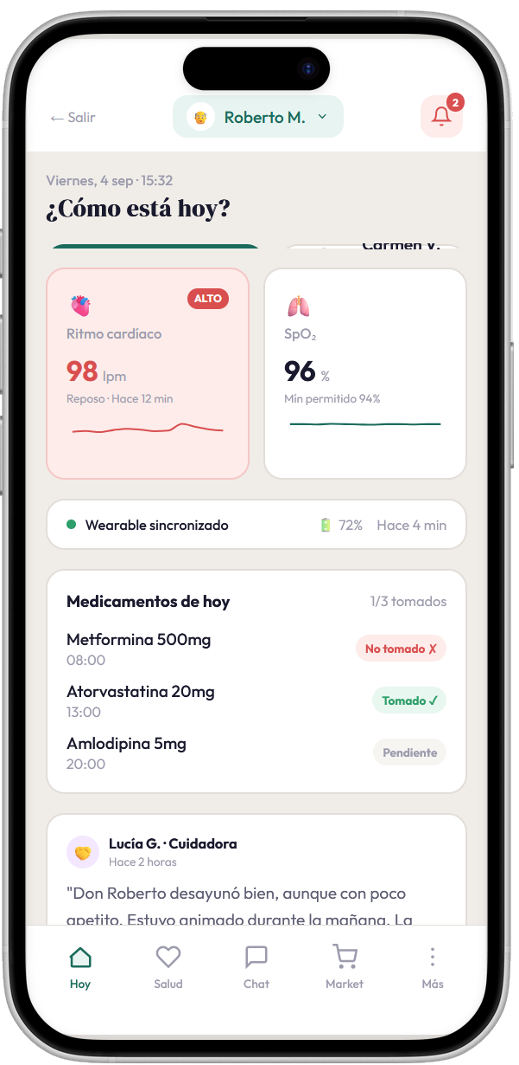
Prototipo de la aplicación
Selección de rol
Inicio del familiar
Vista del adulto mayor
Familiar, cuidadora, adulto mayor o médico
Vitales, medicamentos del día y bitácora de la cuidadora
Familia, fotos, entretenimiento y mensaje de voz
Notes:
Prototipo en Figma: https://www.figma.com/make/Rg7cx49DWyUHHhQ1Ua1FBI/AGECARE---Primeros-mock-ups?t=eccnN7TypQvwRhCn-0

Slide 14
EN VIVO
Demostración del sistema
Recorrido por la app AgeCare

Slide 15
Resultados obtenidos

Slide 16
Obstáculos durante el desarrollo

Slide 17

¿Preguntas?
Preguntas de la comisión
Claudia Iosue · Franco Barra · César Gacitua · Felipe Varas

